Slide 1



Поддержка
детей и семей
участников СВО
Комплексная поддержка для участников СВО и их семей в Тамбовской области

Slide 2

Цель и задачи центра
Создание единой системы всесторонней поддержки военнослужащих, ветеранов СВО и их семей.
Координация помощи
Обеспечение скоординированного подхода к поддержке.
Юридическая поддержка
Квалифицированная помощь в правовых вопросах.
Психологическая реабилитация
Восстановление эмоционального благополучия.
Медицинская помощь
Комплексная медицинская реабилитация.
Материальная поддержка
Оказание гуманитарной и финансовой помощи.
Социальная адаптация
Содействие интеграции в гражданскую жизнь.
8

Slide 3
Алгоритм работы центра
1
Подготовительный этап (1-3 месяца)
Создание организационной и ресурсной базы для запуска.
Анализ потребностей и пробелов.
Разработка концепции услуг.
Поиск партнеров и формирование команды.
3
Запуск центра (1-2 месяца)
Начало работы и привлечение первых клиентов.
Информационная кампания.
Открытие пунктов и горячей линии.
Запуск основных направлений помощи.
2
Операционная работа (постоянно)
Обеспечение стабильности и масштабирования помощи.
Прием и сопровождение клиентов.
Оказание полного спектра услуг.
Мониторинг и развитие партнерской сети.
Оценка и развитие (ежеквартально)
Повышение эффективности и тиражирование опыта.
Анализ результатов и оптимизация.
Привлечение финансирования.
Проведение обучающих семинаров.
4
8

Slide 4
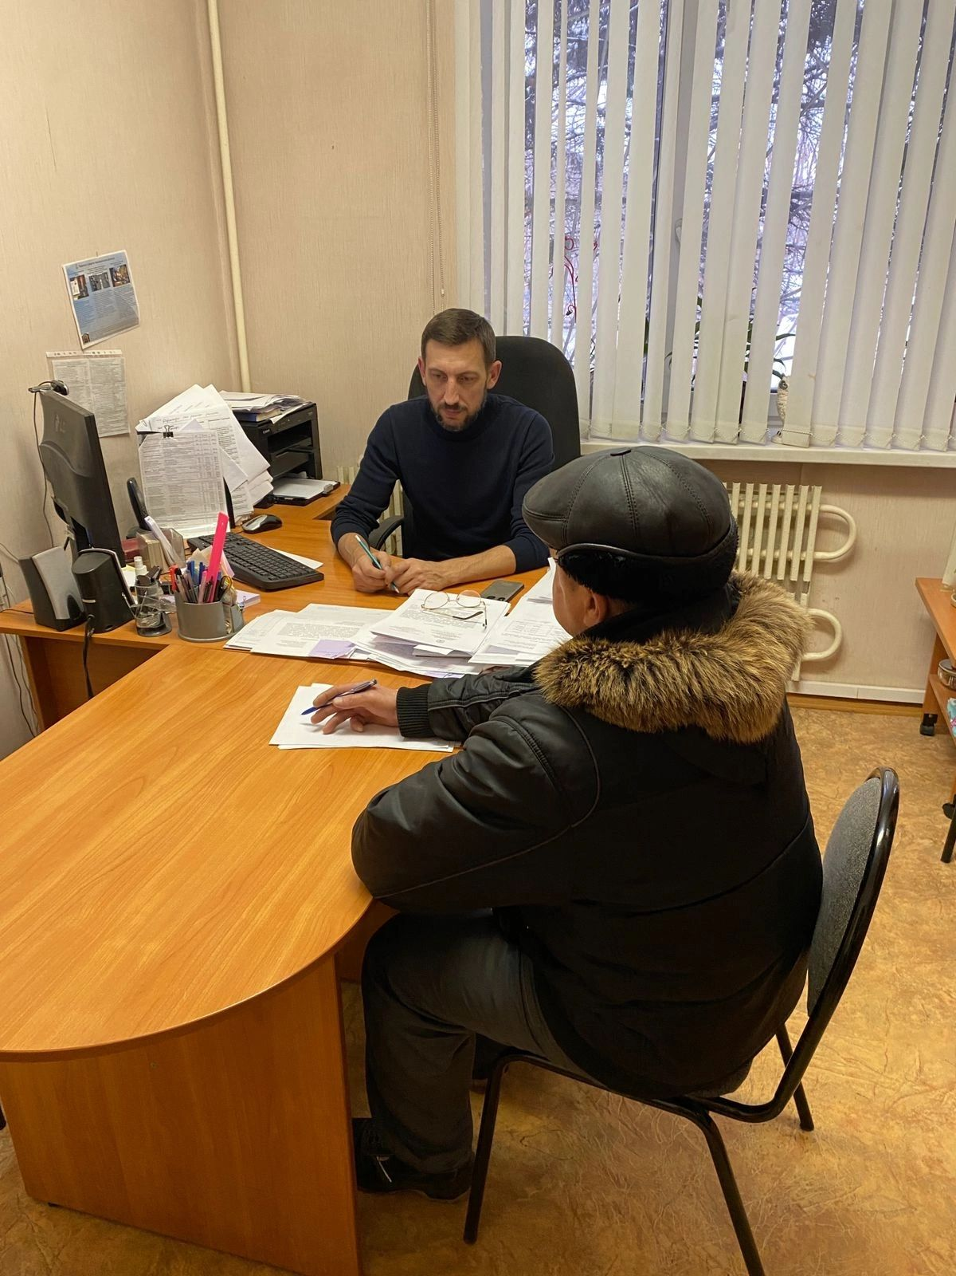
Основные направления помощи: Юридическая поддержка
Консультирование
Разъяснение прав, помощь в оформлении документов.
Правовой навигатор
Автоматизированная система подбора льгот и пособий.
Представительство в госорганах
Сопровождение в судах, военкоматах, ПФР.
8

Slide 5
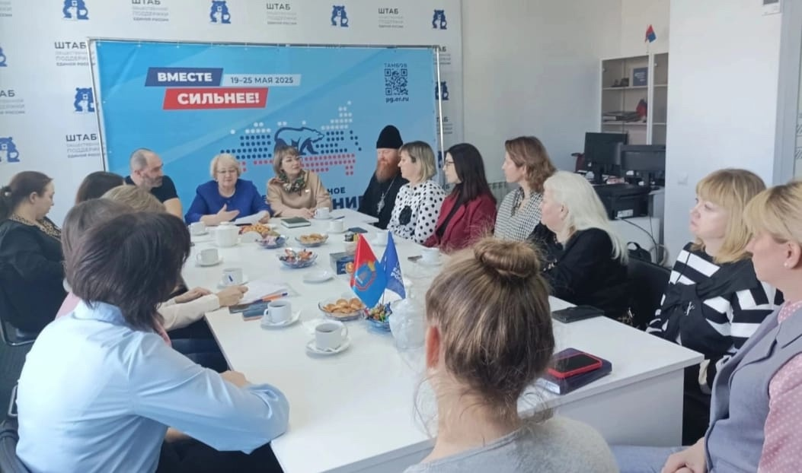
Психологическая реабилитация
Индивидуальная терапия
Включая сессии по видеосвязи для максимальной доступности.
Групповая реабилитация
Терапевтические сообщества и группы взаимопомощи.
Фотография
Кризисное вмешательство
Экстренная помощь при ПТСР и суицидальных рисках.
8

Slide 6
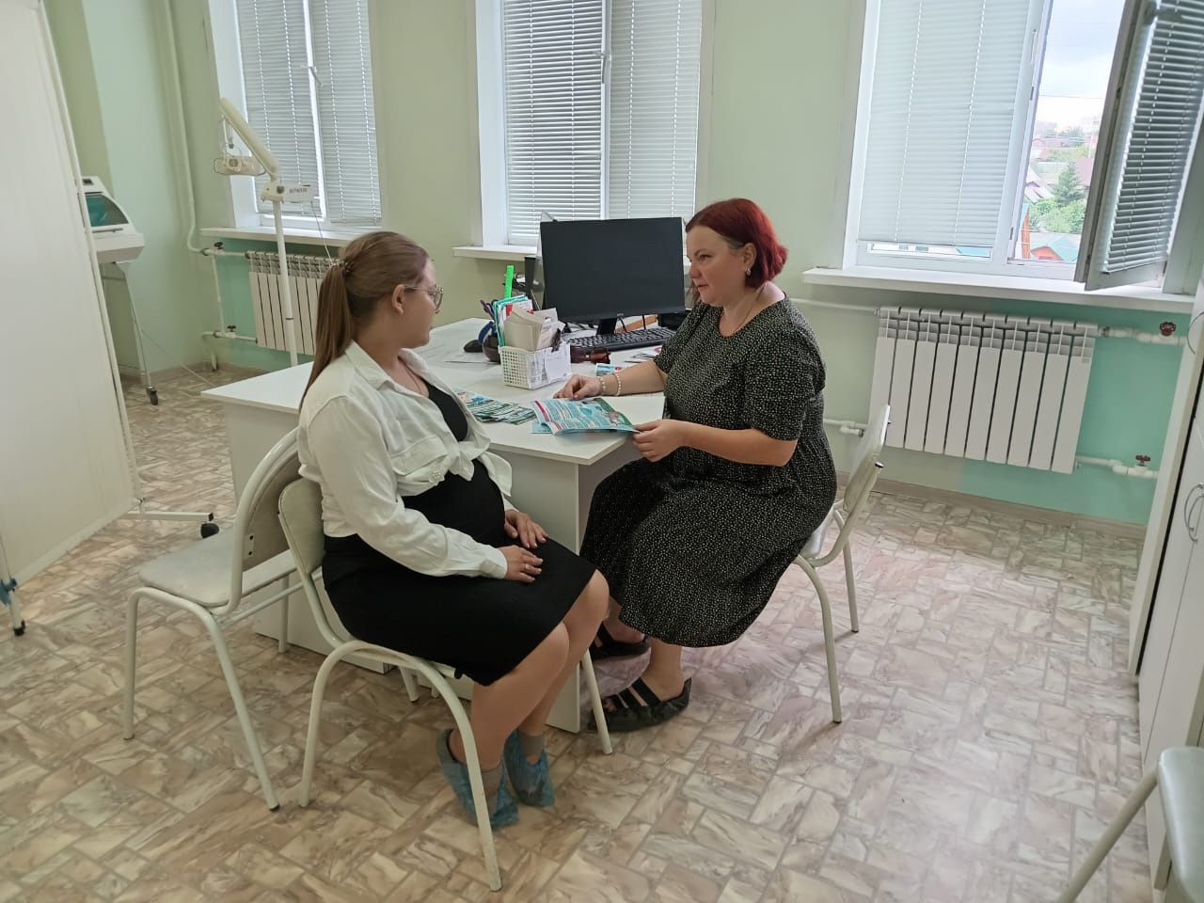
Медицинская и социальная поддержка
Координация лечения
Запись к специалистам, организация протезирования.
Социальное сопровождение
Помощь в получении индивидуальных программ реабилитации (ИПРА).
Фотография
Материальная помощь
Адресные выплаты, продуктовые наборы, ортопедические изделия.
8

Slide 7
Социальная и трудовая адаптация
Помогаем участникам СВО и их семьям успешно адаптироваться к мирной жизни.
Карьерное консультирование
Профориентация и помощь в составлении резюме.
Ярмарки вакансий
Сотрудничество с работодателями для трудоустройства.
Программы переобучения
Курсы от партнеров (IT, строительство, логистика).
Социокультурная интеграция
Клубы по интересам и семейные программы.
8

Slide 8
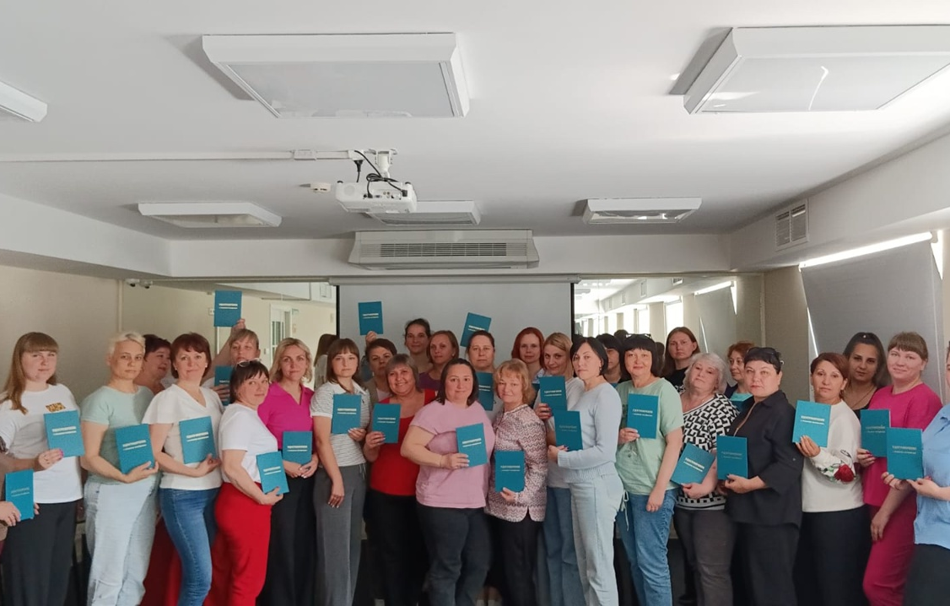
Современные социальные технологии
Кейс-менеджмент
Индивидуальный куратор и пошаговый план реабилитации для каждого.
Технология "Равный – равному"
Вовлечение бывших военных в помощь новым ветеранам.
Фотография
Цифровые платформы
Чат-боты и мобильные приложения для удобства.
8

Slide 9
Критерии эффективности и партнеры
Критерии эффективности:
Наши партнеры:
95 %
Министерство социальной защиты и семейной политики Тамбовской области
Министерство здравоохранения Тамбовской области
Фонд социального страхования Тамбовской области
ТОГКУ «Центр социальной поддержки граждан»
АНО «Комитет семей воинов Отечества»
Филиал государственного фонда «Защитники Отечества»
Уровень удовлетворенности клиентов.
75 %
Динамика трудоустройства.
80 %
Снижение уровня тревожности.
8

Slide 10
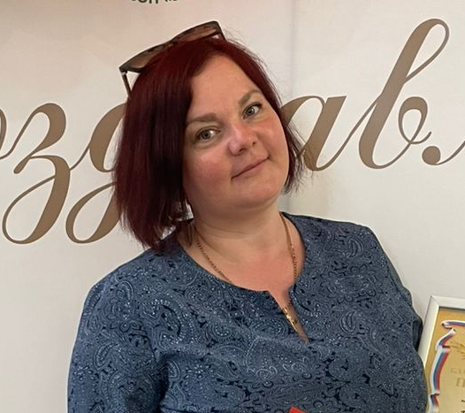
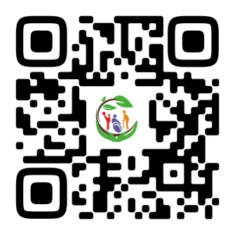
Контактная информация
Шарапова Мария Андреевна
Начальник отдела
Putevka2021@yandex.ru
+7 (4752) 70-12-22
8

